Slide 2
Mes vacances – Avec qui ? (My Holidays – With Whom?)
…avec ma maman et ma sœur.
…avec mon papa, ma maman et mes deux frères.
…avec ma maman.
…avec mon papa, ma maman, mon frère et mes deux sœurs.
…avec ma maman, mon papi et mon frère.

Slide 3
Mes vacances – Avec qui ? (My Holidays – With Whom?)
ma maman
ma sœur
mes sœurs
mon papa
mon frère
mes frères
mon papi
Je vais…?
avec ma maman et ma sœur.

Slide 4
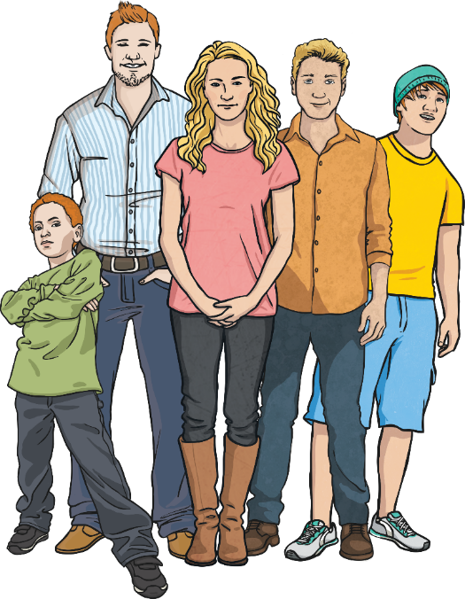
Mes vacances – Avec qui ? (My Holidays – With Whom?)
ma maman
ma sœur
mes sœurs
mon papa
mon frère
mes frères
mon papi
Je vais…?
avec mon papa, ma maman et mes deux frères.

Slide 5
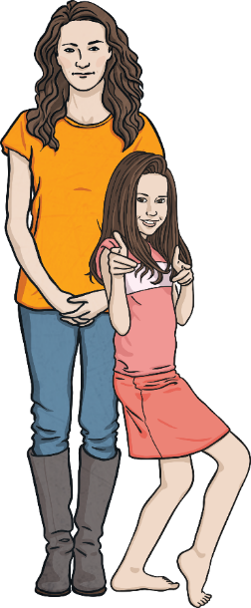
Mes vacances – Avec qui ? (My Holidays – With Whom?)
ma maman
ma sœur
mes sœurs
mon papa
mon frère
mes frères
mon papi
Je vais…?
avec ma maman.

Slide 6
Mes vacances – Avec qui ? (My Holidays – With Whom?)
ma maman
ma sœur
mes sœurs
mon papa
mon frère
mes frères
mon papi
Je vais…?
avec mon papa, ma maman, mon frère et mes deux sœurs.

Slide 7
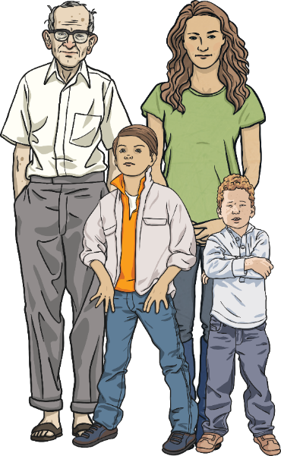
Mes vacances – Avec qui ? (My Holidays – With Whom?)
ma maman
ma sœur
mes sœurs
mon papa
mon frère
mes frères
mon papi
Je vais…?
avec ma maman, mon papi et mon frère.

Slide 8
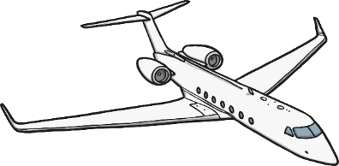
Mes vacances – Avec qui ? (My Holidays – With Whom?)
Bonjour ! Je vais au Portugal en avion, avec ma maman et ma sœur.

Slide 9
Mes vacances – Avec qui ? (My Holidays – With Whom?)
Bonjour ! Je vais en Écosse en train, avec mon papa, ma maman et mes deux frères.

Slide 10
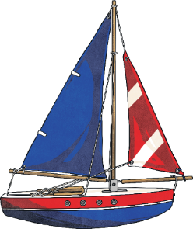
Mes vacances – Avec qui ? (My Holidays – With Whom?)
Bonjour ! Je vais au Canada en bateau, avec ma maman.

Slide 11
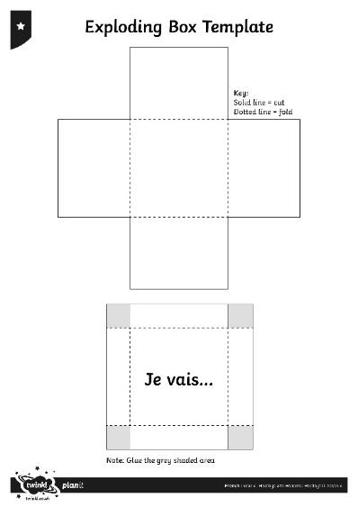
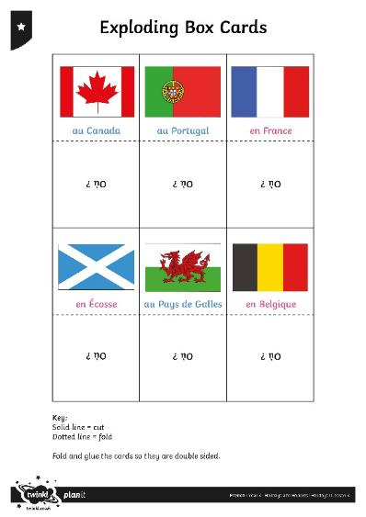
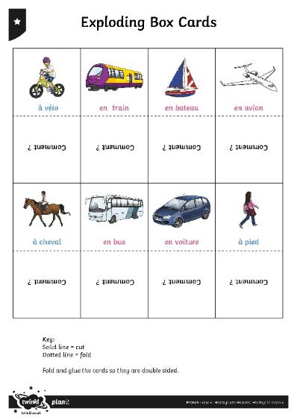
Allez-y ! (Off You Go!)
Use the exploding boxes and prompt card to make sentences about going on holiday.

